Slide 1
§2.2 㝀㫧㙽㨞㭐䉪㚋㙽㨞㔻㘔㬛
㭎㐃䉪㚋㙽㨞
㖎㐃㘒㖒䉪㚋㙽㨞
㦘㐃㙈㰒㝀㫧㙽㨞
䍤
䈻
㺖
䍤
䈻
㺖

Slide 2

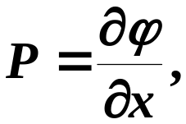
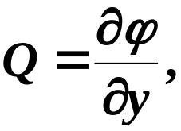
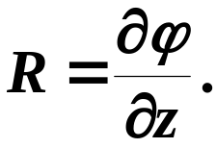
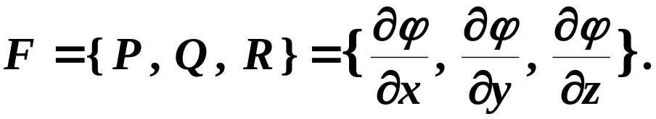

㭎㐃䉪㚋㙽㨞
㮲㞶
㞅㓪㦘㪖㞁㜪㯣㪒㬩㪒䏼㠊㒲㐁㚑䁃㧬㒲㐇㔻㨈㙽㨞㐆
㧞㘰㠊㒲㪈
㐁䉬㘴?㐇
(1) 㪒㬩㒲
㮨㑭䁤㯭㙄㪈㟬㐁㜶㯭㙄㭐䁤㝂㪒㘔㐇㐂
㭢㓊㪈㑅䇕㒲㚑㰯䉗㔱㒲㚑㰯㭼㨈㒲㐆
䍤
䈻
㺖
㒶㯹㨈㙽㨞
㦢㕛
䍤
䈻
㺖
㜶

Slide 3
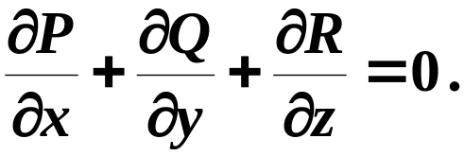
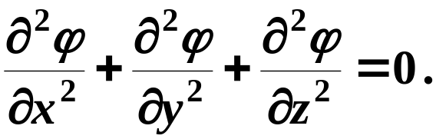

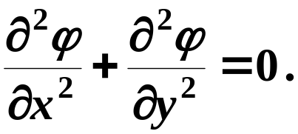

㭎㐃䉪㚋㙽㨞
㮲㞶
㞅㓪㦘㪖㞁㜪㯣㪒㬩㪒䏼㠊㒲㐁㚑䁃㧬㒲㐇㔻㨈㙽㨞㐆
㧞㘰㠊㒲㪈
(1) 㪒㬩㒲
䍤
䈻
㺖
(2) 㪒䏼㒲
㜶
㨄㔱㪈㟬㐂
(3) 㪒㬩㪒䏼㒲
㨈㙽㨞 㠝㱣
䍤
䈻
㺖
㩛㒁㕟㐂㔫㮺㣛㠩㠊㒲㐂㭼

Slide 4

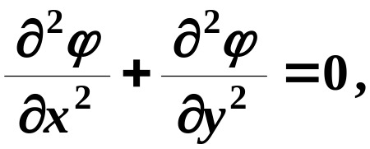
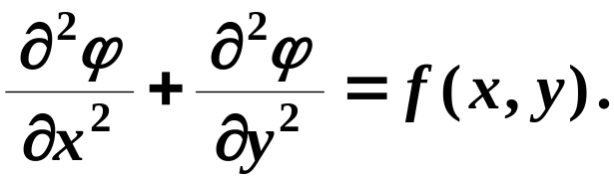


㭎㐃䉪㚋㙽㨞
㔩㮮
㥧㖎㭜㦴㙽㨞 㯹㤞㮾 D 㡲㭼㟤㬭㖎㜬㣕㔭㨞㐂
P 30
㤂㠝㱣㞼㣅㞼㦾㐁 Laplace 㐇㗉㓌㐅
定义
2.3
㯱㓊 㪈㤞㮾 D 㡲㔻䉪㚋㙽㨞㐆
䍤
䈻
㺖
㗙
㵬㧄㐁 Poission 㐇㗉㓌㐅
䍤
䈻
㺖
( 算子与 算子)

Slide 5


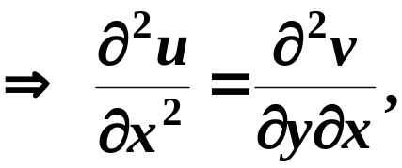

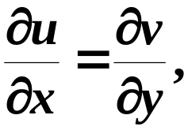
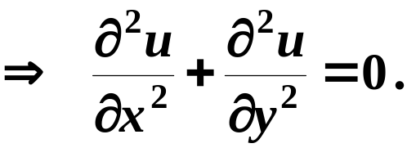
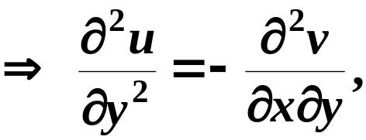
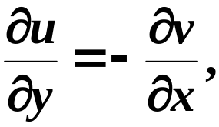
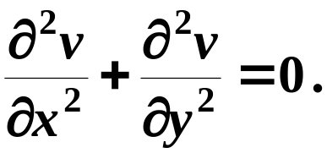
㭎㐃䉪㚋㙽㨞
㔩㟂
㥧㙽㨞 㯹㤞㮾 D 㡲㝀㫧㐂
P 31
㯱 㯹㤞㮾 D 㡲㕥㧂䉪㚋㙽㨞㐆
定理
2.3
证明
㰷㠗
有
㭼
由 解析，
㮂 㝀㫧㐂
䍤
䈻
㺖
(?)
(?)
(?)
(?)
(?)
(?)
䍤
䈻
㺖
同理
㩃㟂

Slide 6



㖎㐃㘒㖒䉪㚋㙽㨞
㔩㮮
㧞㙽㨞 㛘 㛚㪈㤞㮾 D 㡲㔻䉪㚋㙽㨞㐂
P 31
定义
㤂㠝㱣 C 㐈 R 㗉㓌㐅
2.4
㯱㓊 v 㧂 u 㔻㘒㖒䉪㚋㙽㨞㐆
䍤
䈻
㺖
㔩㟂
㙽㨞 㯹㤞㮾 D 㡲㝀㫧㔻㒪㮐
P 31
㩍㛊㧂㐅
㯹㤞㮾 D 㡲㐂v 㧂 u 㔻㘒㖒䉪㚋㙽㨞㐆
定理
2.4
㰕㭶
v 㧂 u 㔻㘒㖒䉪㚋㙽㨞
u 㧂 v 㔻㘒㖒䉪㚋㙽㨞㐆
䍤
䈻
㺖

Slide 7

㦘㐃㙈㰒㝀㫧㙽㨞
㪜㩗
㭬㰝㦴㑫 u㐂㤴㫭㑫 v 㐁㚑㰯㭬㰝㫭㑫 v㐂㤴㦴㑫 u 㐇㐂
㦢 㝀㫧㐂㤂㠝㱣㰇㔩㔻㩍㛊㐆
㭚㾦
㙈㰒㝀㫧㙽㨞 㔻㭚㾦㐅
(1) u 㚋 v 㑗㧦㑓㬃㕥㧂䉪㚋㙽㨞㐄
䍤
䈻
㺖
(2) u 㚋 v 㯧㜪㑓㬃㠝㱣 C 㐈 R 㗉㓌㐆
㰕㭶
㑓㬃㧲㫓㛮㮤 u 㚑 v 㧂㗃㪈䉪㚋㙽㨞㐆
㗉㗡
㣕㛺㖻㗡㐄
䍤
䈻
㺖
㤄㪹㖻㗡㐆

Slide 8

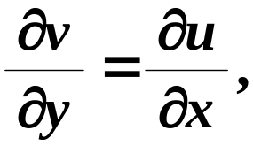
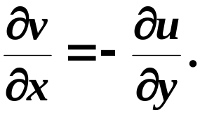
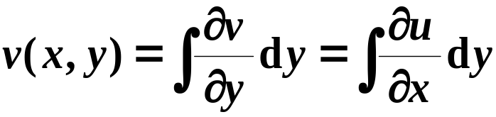





㦘㐃㙈㰒㝀㫧㙽㨞
㗉㗡
㣕㛺㖻㗡
㐁㐿㗇㛈㞅㟔㭬㰝㦴㑫 u 㔻㤼㬥㐇
(1) 㮂 u 㛘 C 㐈 R 㗉㓌
(A)
㕛㔟㕕㔩㙽㨞 v 㔻
㟦㙀㣕㔭㨞㐅
(B )
䍤
䈻
㺖
(2) 㛜 (A) 㦺㔻㟦㑥㔫㑍㟜 y 㜤㚗㐁㣕㐇㛺㖻㕛㐅
(C )
㤆㯣㐂 㭬㰝㐂㖐 㕕㔩㐆
䍤
䈻
㺖
(3) 㛜 (C ) 㦺㕑㥳 (B ) 㦺㐂㤴㝀㜶㝳㕛㔟㙽㨞

Slide 9
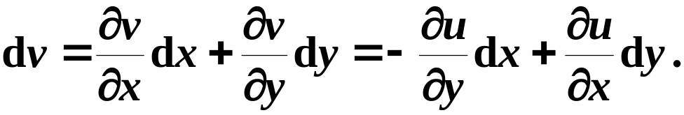
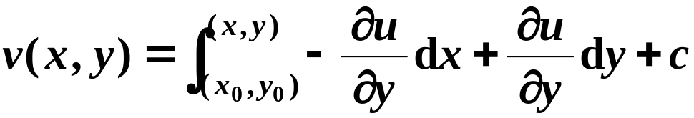

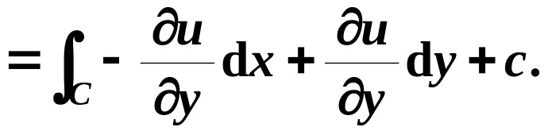



㦘㐃㙈㰒㝀㫧㙽㨞
㗉㗡
㤄㪹㖻㗡
㐁㐿㗇㛈㞅㟔㭬㰝㦴㑫 u 㔻㤼㬥㐇
P 33
(1) 㮂 u 㛘 C 㐈 R 㗉㓌㕛㔟㕕㔩㙽㨞 v 㔻㤄㪹㖻㐅
(2) 㟠㮀㕁㖎㟊䆏㫫㛺㖻㐁㭐䁤㝂㪒㘔㐇㕛㔟㭠㙽㨞㐅
䍤
䈻
㺖
C₀
C
C₂
C₁
䍤
䈻
㺖
㤆㯣㐂㩕㒺㤌 㚑

Slide 10



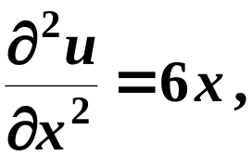
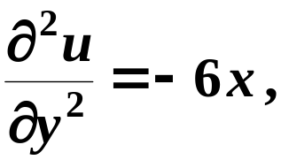
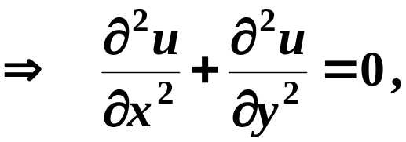
㞶
㮤㰷 㪈䉪㚋㙽㨞㐂㑑㤴㭖
㪈
㦴㑫㔻㝀㫧㙽㨞
㦢㕛
P 32 例 2.6
修改
㝀
(1) 㮤㰷 㪈䉪㚋㙽㨞㐆
㮂
䍤
䈻
㺖
㙐 㧂䉪㚋㙽㨞㐆
䍤
䈻
㺖

Slide 11

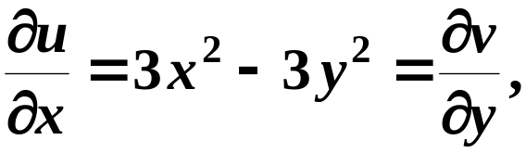
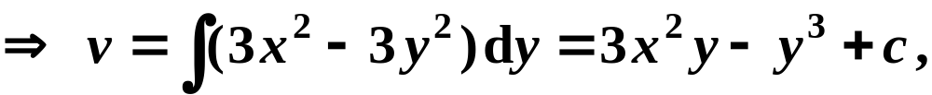
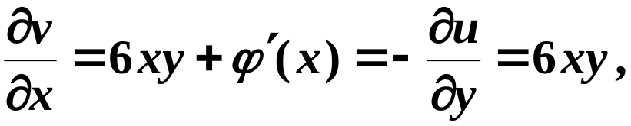



㞶
㮤㰷 㪈䉪㚋㙽㨞㐂㑑㤴㭖
㪈
㦴㑫㔻㝀㫧㙽㨞
㦢㕛
㝀
(2) 㤴㫭㑫 。
㗉㗡㭎㐅
㣕㛺㖻㗡
㮂
䍤
䈻
㺖
㮂
䍤
䈻
㺖

Slide 12
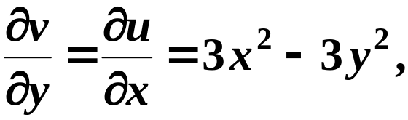
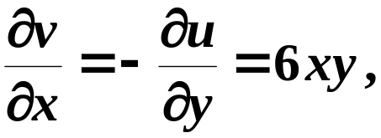
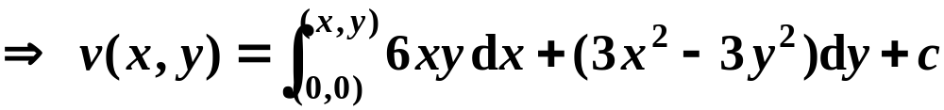
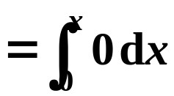
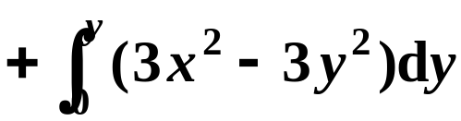



㞶
㮤㰷 㪈䉪㚋㙽㨞㐂㑑㤴㭖
㪈
㦴㑫㔻㝀㫧㙽㨞
㦢㕛
㝀
(2) 㤴㫭㑫 。
㗉㗡㖎㐅
㤄㪹㖻㗡
㮂
䍤
䈻
㺖
䍤
䈻
㺖
C₁
C₂

Slide 13





㞶
㮤㰷 㪈䉪㚋㙽㨞㐂㑑㤴㭖
㪈
㦴㑫㔻㝀㫧㙽㨞
㦢㕛
㝀
(3) 㤴㒺㨞 c .
㘤㾦㭬㰝㩍㛊
䍤
䈻
㺖
㛜 㕑㥳㦚㦺㐂
㝳㕛㐅
㜶㕛
䍤
䈻
㺖

Slide 14


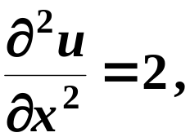
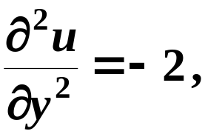
▲
㞶
㮤㰷 㪈䉪㚋㙽㨞㐂㑑㤴㭖
㪈㦴㑫
㔻㝀㫧㙽㨞
㦢㕛
P 33 例 2.8
㝀
(1) 㮤㰷 㪈䉪㚋㙽㨞㐆
㮂
䍤
䈻
㺖
㙐 㧂䉪㚋㙽㨞㐆
䍤
䈻
㺖

Slide 15
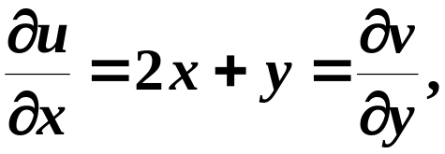
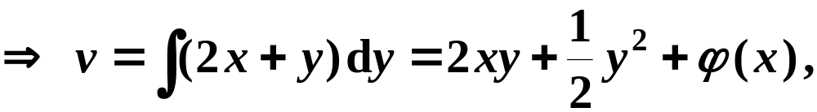
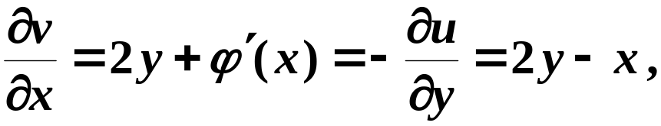
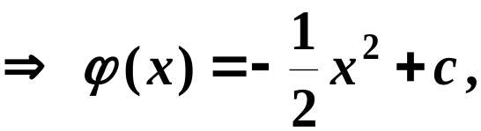

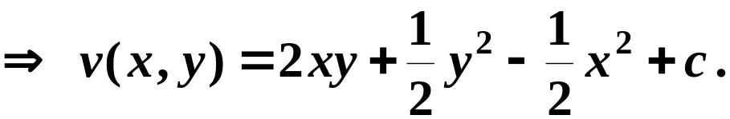
▲
㞶
㮤㰷 㪈䉪㚋㙽㨞㐂㑑㤴㭖
㪈㦴㑫
㔻㝀㫧㙽㨞
㦢㕛
㝀
(2) 㤴㫭㑫 。
㗉㗡㭎㐅
㣕㛺㖻㗡
㮂
䍤
䈻
㺖
㮂
䍤
䈻
㺖

Slide 16
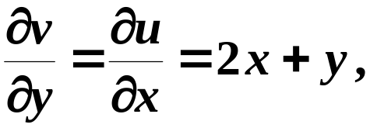
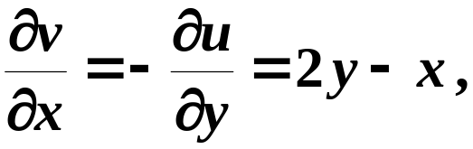
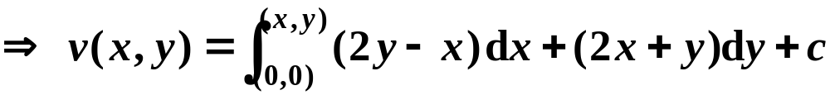
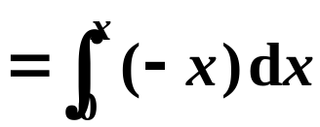
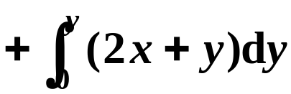
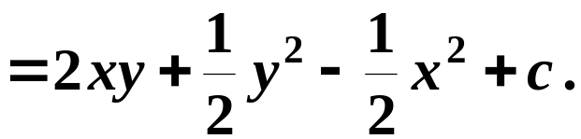
▲
㞶
㮤㰷 㪈䉪㚋㙽㨞㐂㑑㤴㭖
㪈㦴㑫
㔻㝀㫧㙽㨞
㦢㕛
㝀
(2) 㤴㫭㑫 。
㗉㗡㖎㐅
㤄㪹㖻㗡㐁㟠㮀䆏㫫㛺㖻㐇
㮂
䍤
䈻
㺖
䍤
䈻
㺖
C₂
C₁

Slide 17
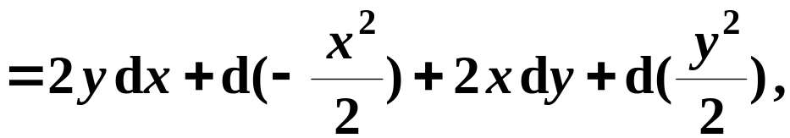
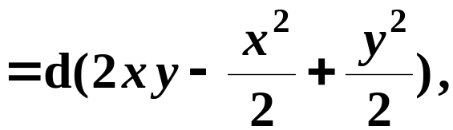
▲
㞶
㮤㰷 㪈䉪㚋㙽㨞㐂㑑㤴㭖
㪈㦴㑫
㔻㝀㫧㙽㨞
㦢㕛
㝀
(2) 㤴㫭㑫 。
㗉㗡㦘㐅
㤄㪹㖻㗡 㐁㟠㮀 㖿㪹㖻 㐇
㮂
䍤
䈻
㺖
䍤
䈻
㺖

Slide 18
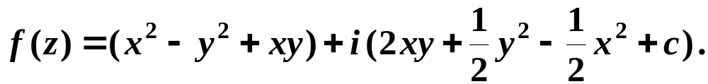

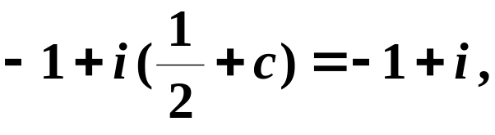
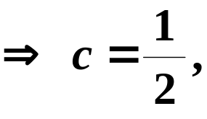



▲
㞶
㮤㰷 㪈䉪㚋㙽㨞㐂㑑㤴㭖
㪈㦴㑫
㔻㝀㫧㙽㨞
㦢㕛
㝀
(3) 㤴㒺㨞 c .
㘤㾦㩍㛊
㛜 㕑㥳㐂
㝳㕛
䍤
䈻
㺖
㜶㕛
䍤
䈻
㺖

Slide 19

䍤
䈻
㺖
䍤
䈻
㺖
……
放松一下吧 !

Slide 20









附
知识广角 —— 算子与 算子
哈密顿( Hamilton )算子
那布拉
例如
设 为数量场，
则梯度
设 为向量场，
则
散度
旋度
䍤
䈻
㺖
拉普拉斯( Laplace )算子
德尔塔
例如
拉普拉斯( Laplace )方程
䍤
䈻
㺖
泊松( Poission )方程
(返回)

Slide 21
䍤
䈻
㺖
䍤
䈻
㺖
……
放松一下吧 !

